Slide 1

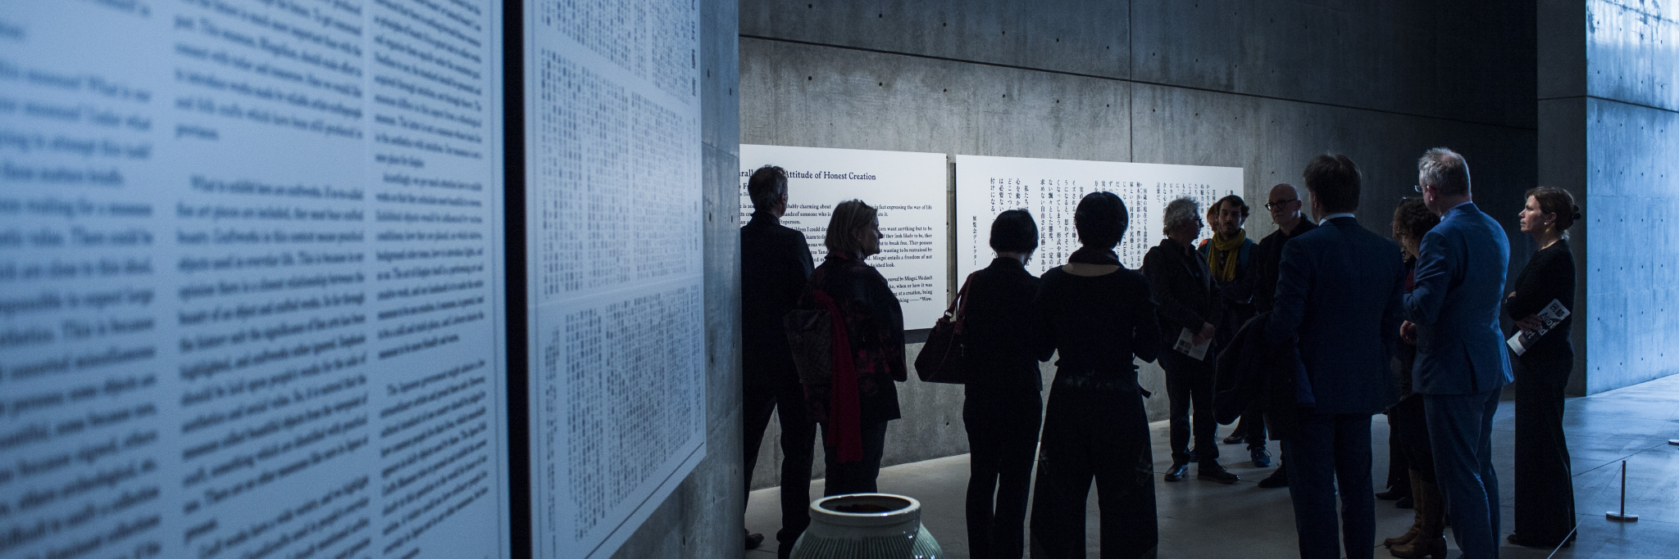

OSLO Doelgericht
Digitaal Transformeren
Welkom! We starten om 9:05.
Dinsdag 18 januari 2021
Virtuele thematische werkgroep - Microsoft Teams
Digitaal Vlaanderen

Slide 2
Doel van vandaag
Voorstelling van het data model aan de hand van use cases en voorstelling van het object diagram om het data model te testen
Overlopen wijzigingen aan het model
Presentatie en discussie over de attributen van het data model
Voorstelling van object diagrammen & capteren van input adhv interactieve oefening

Slide 3



Praktische afspraken
Geluid van het publiek is standaard gedempt.
Gebruik het handje als je iets wilt zeggen. Interactie wordt aangemoedigd!
Vragen, opmerkingen en voorstellen kunnen via de chatfunctie meegedeeld worden. Interactie wordt aangemoedigd!
Ja/nee vragen kunnen beantwoord worden via de chat:
Akkoord = +1
Niet akkoord = - 1
Onverschillig = 0

Slide 4

Opname?

Slide 5
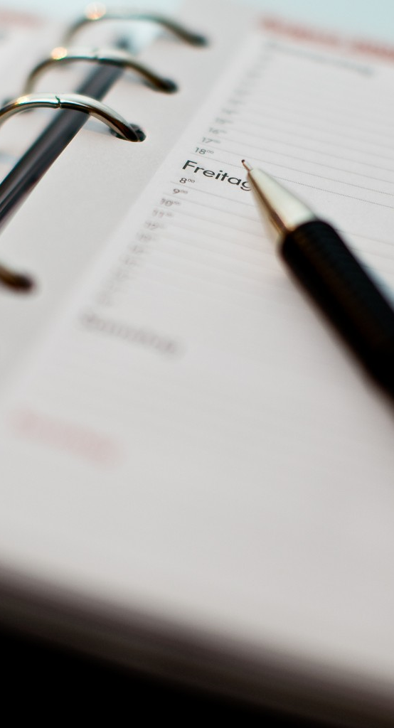

Agenda
Welkom : Wie is wie 5 min
Samenvatting eerste
thematische werkgroep 5 min
Overzicht aanpassingen model 30 min
Volledig model met attributen 60 min
15 min. pauze
Objectdiagrammen 60 min
Q&A en volgende stappen 20 min

Slide 6
Hoe ziet de planning eruit?
OSLO-traject
Duur: +/- 4 maanden (+ 4 maand publieke review)
Vergeet je zeker niet in te schrijven!
Voorbereiding
14 december
18 januari
8 februari
8 maart
29 maart
April - juli
Business werkgroep
Thematische werkgroep 1
Thematische werkgroep 2
Thematische werkgroep 3
Thematische werkgroep 4
Thematische werkgroep 5
Publieke Review

Slide 7

Wie is wie?
MURAL-LINK

Slide 8

Samenvatting
eerste thematische werkgroep

Slide 9
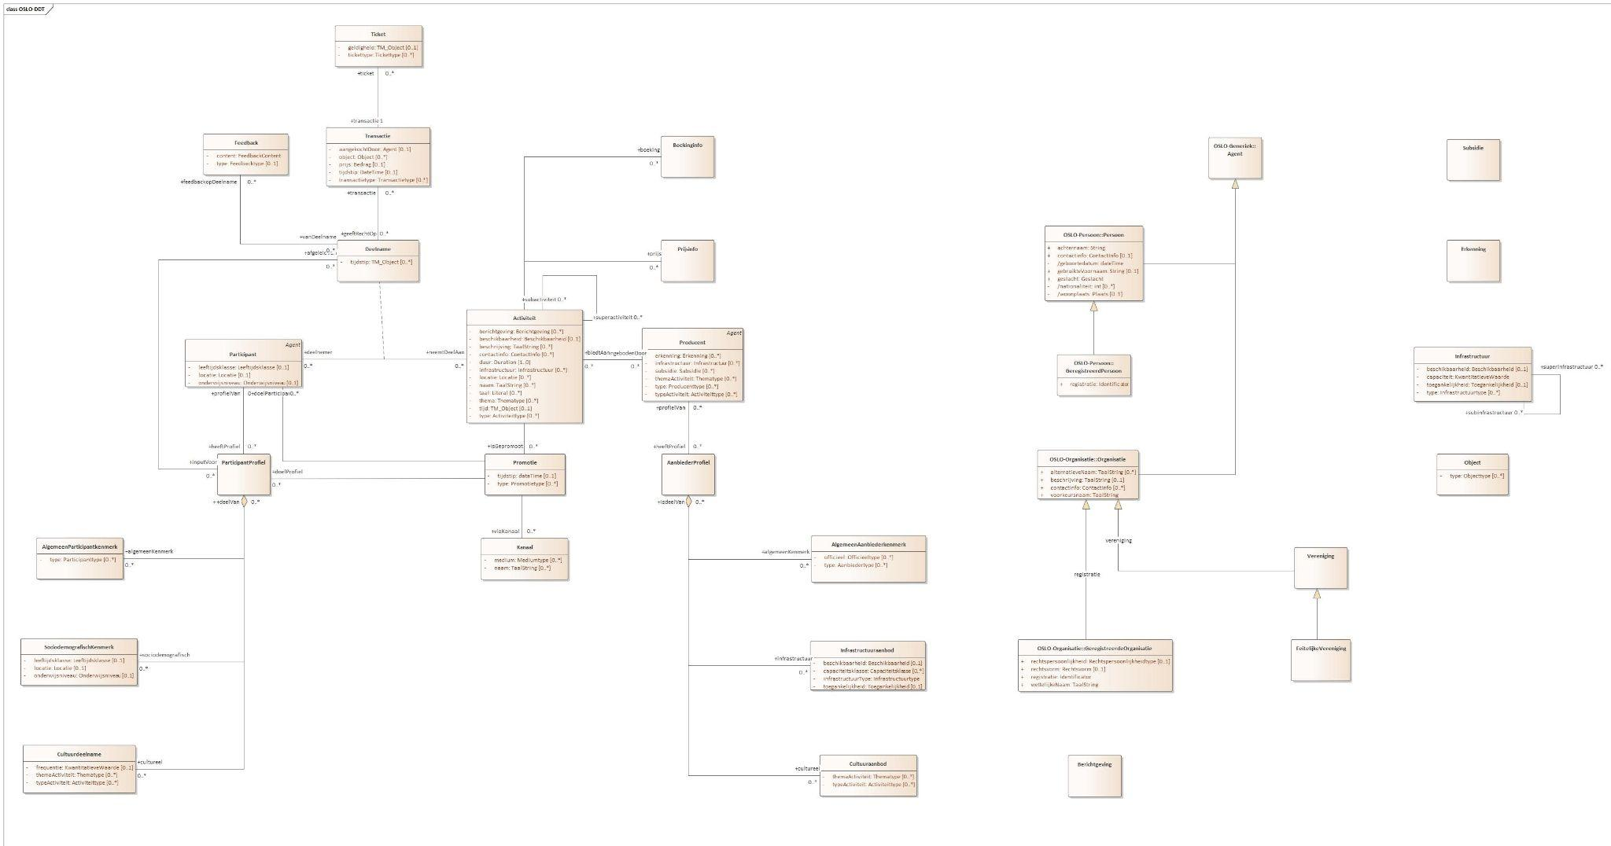


Topics vorige werkgroep?
UML introductie
Terugblik business werkgroep
Sneuvelmodel opbouwen adhv verzamelde use cases
Basisterminologie
Unified Modeling Language
Concepten
Relaties
Attribuering
Asiel voorbeeld
Terugblik business werkgroep
Verduidelijking scope
Use case storyline: BRDCST Festival
Opbouwen en voorstelling sneuvelmodel
Notes:
Anthony

Slide 10
Scope van het traject
Het in kaart brengen, definiëren en standaardiseren van informatie met betrekking tot cultureel aanbod en vraag.
Ontwikkeling van een duurzaam applicatieprofiel en vocabularium.
We volgen de OSLO methodiek, wat betekent dat:
We starten van use cases
We zoveel mogelijk aligneren met bestaande standaarden
We zelf zaken definiëren waar nodig

Slide 11
Overzicht van de aanpassingen

Slide 12
Overzicht van de aanpassingen
Toevoeging identificatoren
Verschillende hiërarchieën toegevoegd
Doelgroepen toegevoegd
Toevoeging Uitvoerder
Koppeling met andere OSLO standaarden (consent & cultureel erfgoed)
Kleine aanpassingen met betrekking tot associaties
Aanpassingen aan kardinaliteiten
TO DO: Beperking types Activiteit: gebruik van labels & categorieën

Slide 13
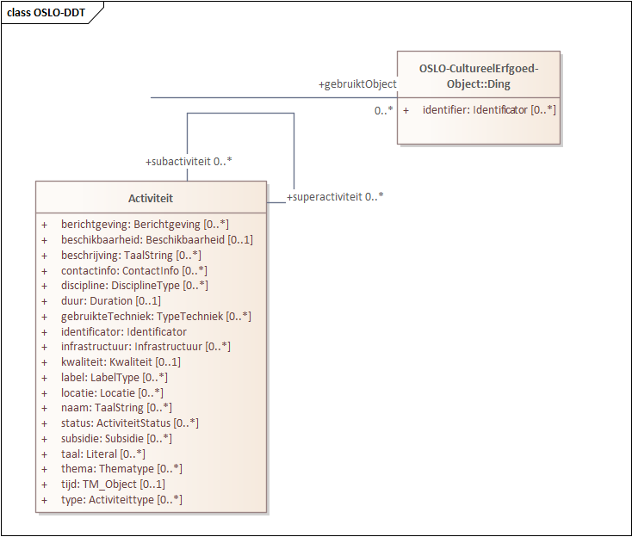
Toevoeging identificatoren
Notes:
Identificatoren zullen vaak nodig zijn in de use cases van dit onderwerp.
Niet elke klasse uit ding heeft een identificator. Daarom voegen wij dit toe. Op het hoogste niveau zal je altijd een identficator hebben, zoals een isbn voor een boek of een code voor een album.

Slide 14
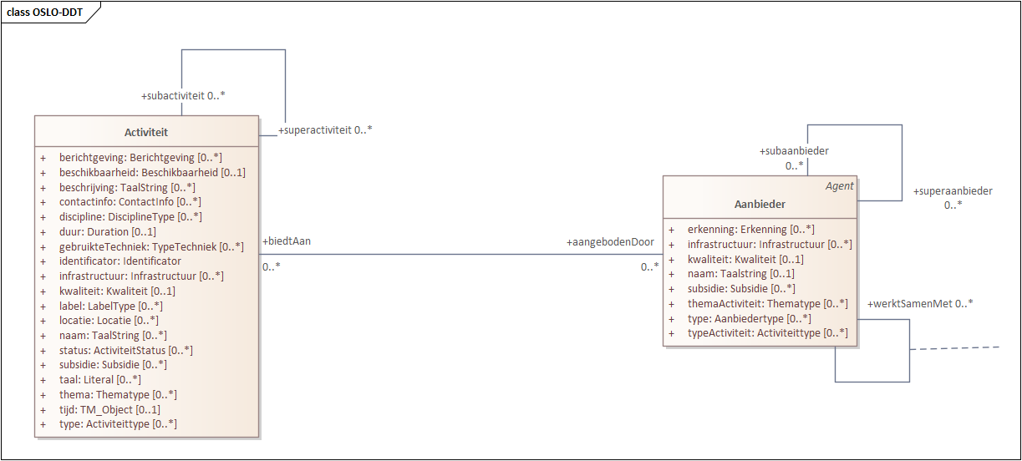
Toevoeging hiërarchieën
Notes:
Generiek houden.
Aanbieder: vb Stad Gent is aanbieder, MIAT is subaanbieder.
(Vb. live nation is aanbieder, capitole is subaanbieder.)

Slide 15
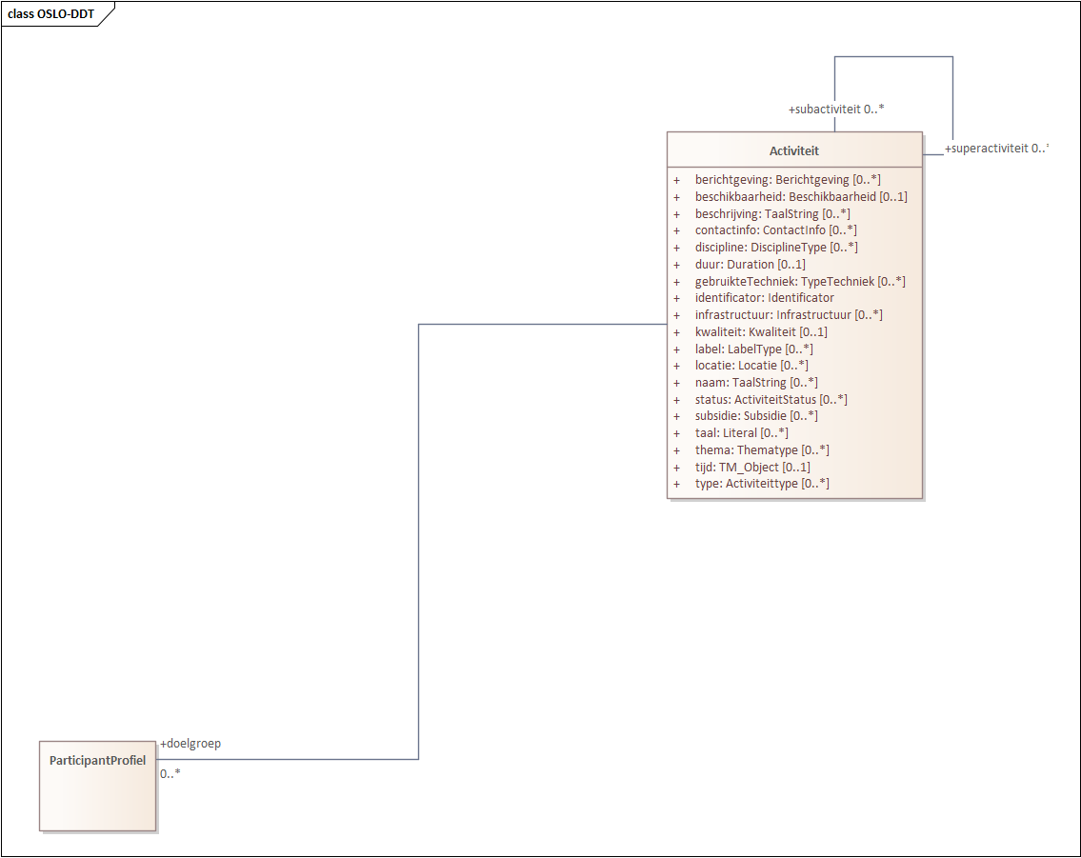
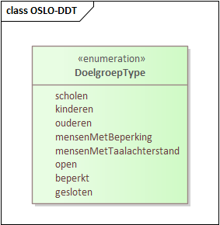
Toevoeging doelgroep aan ParticipantProfiel
Notes:
Aangeven binnen activiteit dat je die doelgroep wilt aanspreken, vb obv leeftijd, …

Slide 16
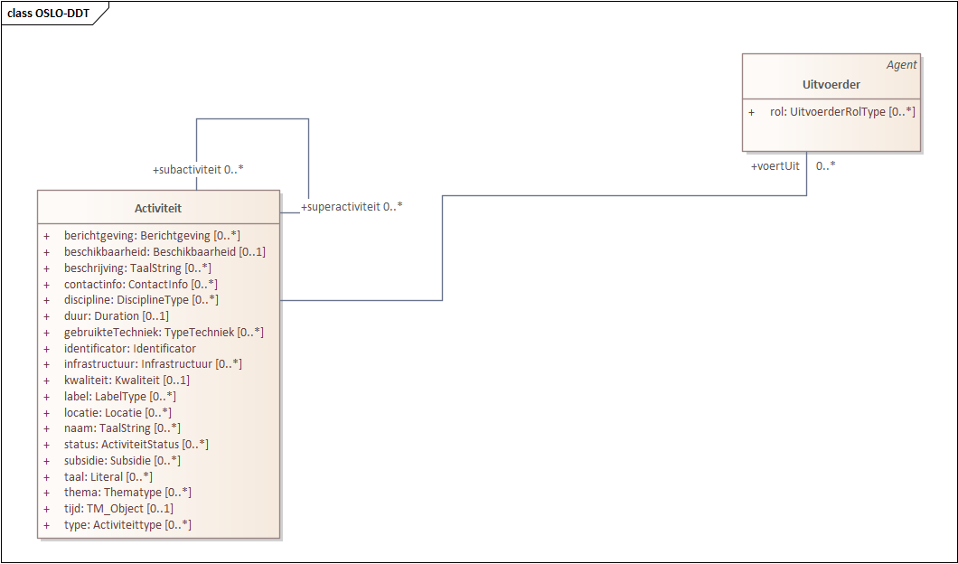
Toevoeging Uitvoerder aan Activiteit
Notes:
Kan heel breed zijn die uitvoerder

Slide 17
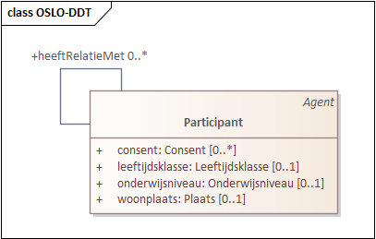
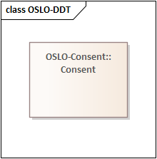
Koppeling andere OSLO-standaarden
OSLO Consent
OSLO Cultureel Erfgoed
Notes:
Wat is ding? Koppeling tussen onze standaard in ontwikkeling en Cultureel Erfgoed, valt van hieruit dan verder te specificiëren.

Slide 18
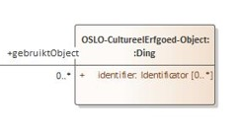
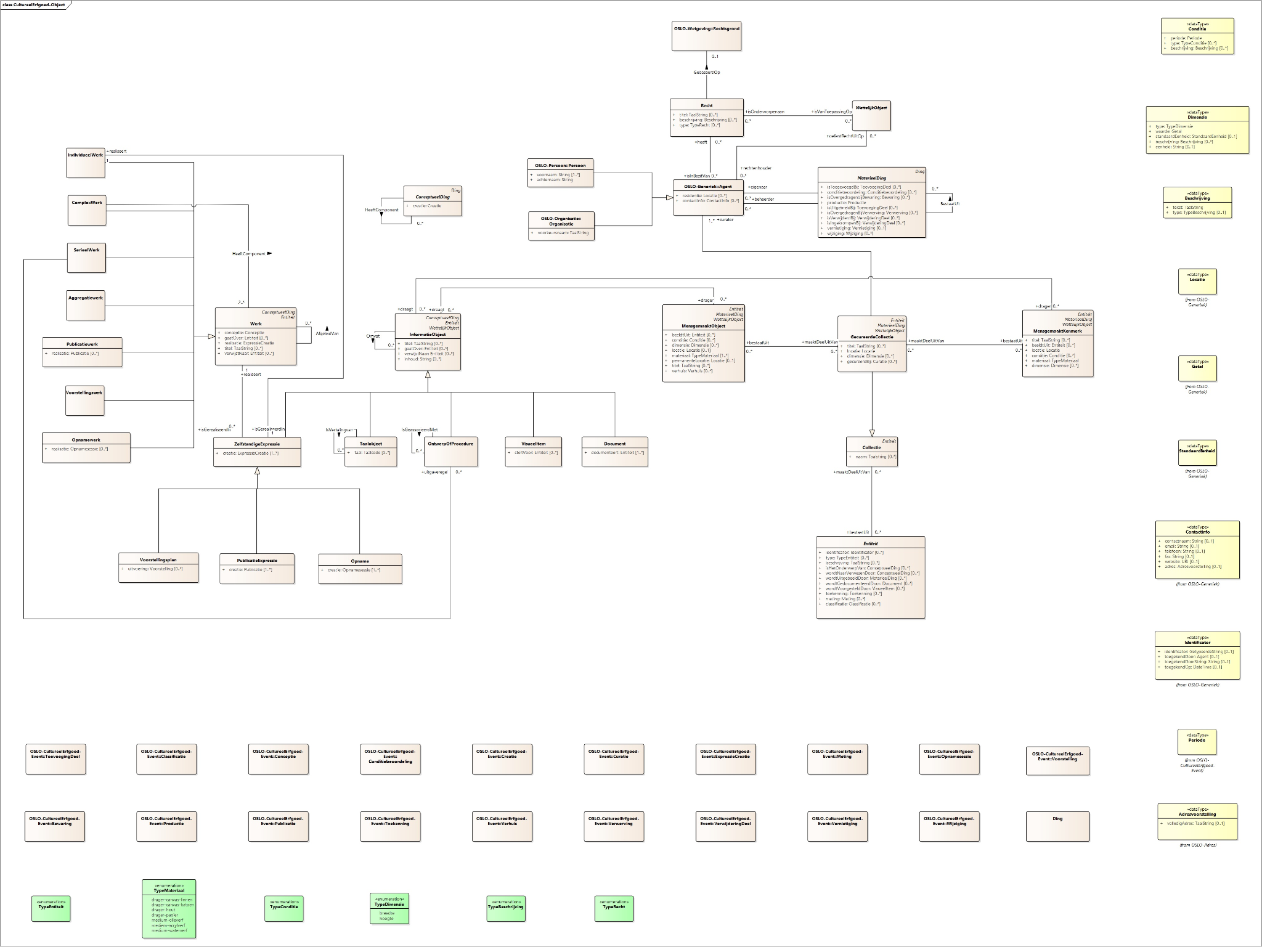
Koppeling andere OSLO-standaarden
OSLO Consent
OSLO Cultureel Erfgoed
Ding van hieruit verder te specifiëren zoals Mensgemaakt Object, Materieel Ding, etc.
Notes:
Wat is ding? Koppeling tussen onze standaard in ontwikkeling en Cultureel Erfgoed, valt van hieruit dan verder te specificiëren.
Je kan op dit algemene niveau blijven, maar verder specifiëren kan ook (naar beneden toe werken)

Slide 19
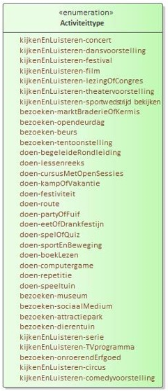
TO DO:Beperking types Activiteit
Notes:
obv input uit de vorige werkgroep bleek dat categorieën en labels hier van pas zouden kunnen komen, hoe zouden jullie dat doen/doen jullie dat?
Voor de bruikbaarheid en invulbaarheid. Hoe doen we dat het best op vlak categorieën en labels.

Slide 20
Testpublicatie specificatie standaard
https://test.data.vlaanderen.be/doc/applicatieprofiel/DoelgerichtDigitaalTransformeren/ontwerpstandaard/2021-10-01
Notes:
Volgende werkgroepen: lijst stelselmatig invullen.

Slide 21
Het volledige model met attributen

Slide 22


Storyline
Fien wil graag naar een concert gaan in de Ancienne Belgique dat plaatsvindt tijdens het BRDCST festival.

Slide 23
Storyline - Agent
OSLO-Generiek::
Agent
OSLO-Persoon::Persoon
achternaam: String [0..*]
contactinfo: Contactinfo [0..1]
/geboortedatum: dateTime [0..1]
gebruikteVoornaam: String [0..1]
gender: Gender [0..1]
/nationaliteit: int [0..*]
/woonplaats: Plaats [0..1]
Om aan deze storyline te beginnen moeten we eerst zorgen dat de personen en organisaties binnen dit model acties kunnen ondernemen. Dit doen we door hen Agents te maken.
OSLO-Persoon::Geregistreerd
Persoon
registratie: Identificator
Notes:
Tekstjes rechts niet behandelen. Enkel attributen behandelen, wat valt er nog te weten over participant, persoon, is er iets dat verkeerd staat of ontbreekt, …?

Slide 24
Storyline - Participant
Fien is een participant van culturele activiteiten.
Fien is 32 jaar en heeft de Belgische identiteit. Ze behaalde een masterdiploma in de literatuurwetenschappen.
Agent
Participant
consent: Consent [0..*]
leeftijdsklasse: Leeftijdsklasse [0..1]
onderwijsniveau: Onderwijsniveau [0..1]
woonplaats: Plaats [0..1]
Een Participant kan verschillende vormen aannemen. In dit geval is het een natuurlijk persoon.
→ OSLO-Generiek::Agent

Slide 25
Storyline - ParticipantProfiel (1)
Agent
Participant
consent: Consent [0..*]
leeftijdsklasse: Leeftijdsklasse [0..1]
onderwijsniveau: Onderwijsniveau [0..1]
woonplaats: Plaats [0..1]
+profielVan 0..*
Een Participant heeft een ParticipantProfiel in zijn/haar bezit.
+heeftProfiel 0..*
Fien heeft een ParticipantProfiel waaruit haar voorkeuren en interesses blijken.
ParticipantProfiel

Slide 26
Storyline - ParticipantProfiel (2)
ParticipantProfiel
AlgemeenParticipantkenmerk
+isdeelVan 0..*
type: Participanttype [0..*]
+algemeenKenmerk
0..*
SociodemografischKenmerk
Fien heeft een Participant Profiel waaruit haar voorkeuren en interesses blijken. Ze leest graag en gaat graag naar concerten en festivals.
Onder een AlgemeenParticipantKenmerk verstaan we bijvoorbeeld dat Fien een NatuurlijkPersoon is als Participanttype.
Haar profiel heeft ook enkele Sociodemografische Kenmerken. Zo valt ze binnen een bepaalde leeftijdsklasse, heeft ze een locatie en heeft ze een bepaald onderwijsniveau.
Haar deelnames aan activiteiten worden geregistreerd als Cultuurdeelname.
inkomensniveau: Inkomensniveau [0..1]
leeftijdsklasse: Leeftijdsklasse [0..1]
locatie: Locatie [0..1]
onderwijsniveau: Onderwijsniveau [0..1]
+sociodemografisch
0..*
Cultuurdeelname
frequentie: KwantitatieveWaarde [0..1]
themaActiviteit: Thematype [0..*]
typeActiviteit: Activiteittype [0..*]
+cultureel
0..*
Notes:
Uit het ParticipantProfiel van Fien blijkt dat ze regelmatig boeken ontleent en naar concerten en festivals gaat.
Ook duidde ze aan dat ze graag via mail op de hoogte gehouden wordt van activiteiten binnen haar aangeduide interesses.
→ Deze toestemming zal worden overgenomen van OSLO-Consent in volgende iteratie van het model.

Slide 27
Storyline - Activiteit (1)
+subactiviteit 0..*
Activiteit
+superactiviteit 0..*
berichtgeving: Berichtgeving [0..*]
beschikbaarheid: Beschikbaarheid [0..1]
beschrijving: TaalString [0..*]
contactinfo: Contactinfo [0..*]
discipline: DisciplineType [0..*]
duur: Duration [1..0]
gebruikteTechniek: [0..*]
identificator: Identificator
infrastructuur: Infrastructuur [0..*]
kwaliteit: Kwaliteit [0..1]
label: LabelType [0..*]
locatie: Locatie [0..*]
naam: TaalString [0..*]
status: ActiviteitStatus [0..*]
subsidie: Subsidie [0..*]
taal: Literal [0..*]
thema: Thematype [0..*]
tijd: TM_Object[0..1]
type: Activiteittype [0..*]
Fien wil graag naar het BRDCST festival dat doorgaat in de AB. Het festival is een Activiteit die kan opgedeeld worden in verschillende concerten waarvoor individueel tickets gekocht kunnen worden. Black Midi (artiest) speelt hier tweemaal dezelfde set na elkaar.
De klasse Activiteit (concert Black Midi) heeft tal van attributen. Zo zijn er o.a. de beschrijving, contactinfo (email AB), infrastructuur, locatie (AB Club), naam, tijd en type.
Het concert van Black Midi is dan weer gekoppeld aan een superactiviteit (BRDCST festival) en aan een subactiviteit (specifiek speelmoment).
Notes:
kwaliteit : gebaseerd op technische parameters maar geen prioriteit, eventueel weg te laten/ongedefinieerd laten

Slide 28
Storyline - Activiteit (2)
Boekinginfo
+boeking
0..*
Prijsinfo
+prijs
0..*
De klasse Activiteit (concert Black Midi) heeft tal van attributen. Zo is er beschrijving, contactinfo (email AB), infrastructuur, locatie (AB Club), naam en type.
Het concert van Black Midi is dan weer gekoppeld aan een superactiviteit (BRDCST festival) en aan een subactiviteit (specifiek speelmoment).
Ook zijn er klassen Boekinginfo, Prijsinfo en Ding voorzien.
→ OSLO-Cultureel Erfgoed
OSLO-CultureelErfgoed-
Object::Ding
+gebruiktObject
identifier: Identificator [0..*]
0..*
+subactiviteit 0..*
Activiteit
+superactiviteit 0..*
Notes:
Waar is er vergaande superactiviteit en subactiviteit nodig? Generiek te behouden? Of specifiek voor instantie?

Slide 29
Storyline - Activiteit (3)
+subactiviteit 0..*
Activiteit
+superactiviteit 0..*
+isGepromoot 0..*
Promotie
De AB kan voor dit festival en concert promotie voeren aan de hand van advertenties op sociale media, marketingmails, etc. Deze promotie kan gebaseerd zijn op het profiel van de participant
Er wordt, verbonden met de klasse Activiteit, een klasse Promotie toegevoegd. Deze is ook gelinkt met het ParticipantProfiel en de Participant.
Deze Promotie verloopt dan weer via een Kanaal (sociale media, email, post, …)
tijdstip: DateTime [0..1]
type: Promotietype [0..*]
+viaKanaal 0..*
Kanaal
medium: MediumType [0..*]
naam: TaalString [0..*]
Notes:
Algemene en gerichte toe te voegen aan promotietype

Slide 30
Storyline - Deelname (1)
Deelname
deelnameType: DeelnameType [0..*]
tijdstip: TM_Object [0..*]
+heeftRelatieMet 0..*
Om naar dit concert van Black Midi te gaan moet Fien een ticket aanschaffen. Voor dit concert hangt daar een transactie aan vast.
De relatie tussen Participant en Activiteit definiëren we als een Deelname.
Agent
Participant
Activiteit
+deelnemer
0..*
+neemtDeelAan
0..*
consent: Consent [0..*]
leeftijdsklasse: Leeftijdsklasse [0..1]
onderwijsniveau: Onderwijsniveau [0..1]
woonplaats: Plaats [0..1]

Slide 31
Storyline - Deelname (2)
Ticket
geldigheid: TM_Object [0..1]
tickettype: Tickettype [0..*]
Feedback
+ticket 0..*
+transactie 1
content: FeedbackContent
type: Feedbacktype [0..1]
Transactie
aangekondigdDoor: Agent [0..1]
object: Object [0..*]
prijs: Bedrag [0..1]
tijdstip: DateTime [0..1]
transactietype: Transactietype [0..*]
Om naar dit concert van Black Midi te gaan moet Fien een ticket aanschaffen. Voor dit concert hangt daar een transactie aan vast.
Fien kan na haar deelname ook Feedback geven.
Uit deze Deelname vloeit een Transactie voort. De Participant ontvangt daarvoor een Ticket in de plaats.
+feedbackopDeelname
0..*
+transactie 0..*
+geeftRechtOp 0..*
+vanDeelname 0..*
Deelname
deelnameType: DeelnameType [0..*]
tijdstip: TM_Object [0..*]

Slide 32
Storyline - Aanbieder
+subAanbieder 0..*
Aanbieder
+superAanbieder 0..*
erkenning: Erkenning [0..*]
infrastructuur: Infrastructuur [0..*]
kwaliteit: Kwaliteit [0.1]
naam: Taalstring [0..1]
subsidie: Subsidie [0..*]
themaActiviteit: Thematype [0..*]
type: Aanbiedertype [0..*]
typeActiviteit: Activiteittype [0..*]
Samenwerking
Er wordt een klasse Aanbieder (hier de Ancienne Belgique) gedefinieerd.
Deze heeft een relatie met een AanbiederProfiel. Een Aanbieder kan ook een Samenwerking hebben.
activiteit: Activiteit [0..*]
TM_Period: Periode [0..1]
type: SamenwerkingType [0..*]
+profielVan 0..*
+werktSamenMet 0..*
+heeftProfiel 0..*
Aanbiederprofiel

Slide 33
Storyline - AanbiederProfiel
AanbiederProfiel
AlgemeenAanbiederkenmerk
+isDeelVan 0..*
officieel: Officieeltype [0..*]
type: Aanbiedertype [0..*]
+algemeenKenmerk 0..*
Infrastructuuraanbod
beschikbaarheid: Beschikbaarheid [0..1]
capaciteitsklasse: Capaciteitsklasse [0..*]
infrastructuurType: Infrastructuurtype
toegankelijkheid: Toegankelijkheid [0..1]
De Aanbieder heeft een AanbiederProfiel. In het Aanbiederprofiel van de Ancienne Belgique is het aanbod en andere informatie is verzameld.
Het Aanbiederprofiel is onderverdeeld in AlgemeenAanbiederkenmerk, Infrastructuuraabod en het Cultuuraanbod.
+infrastructuur 0..*
Cultuuraanbod
+cultureel 0..*
themaActiviteit: Thematype [0..*]
typeActiviteit: Activiteittype [0..*]
Notes:
duiden dat cultuuraanbod als algemene profiling dient van aanbieder, los van concrete activiteiten

Slide 34
Storyline - Infrastructuur
De Ancienne Belgique heeft infrastructuur, ofwel zelf in bezit, ofwel in gebruik wordt voor het festival.
Infrastructuur
beschikbaarheid: Beschikbaarheid [0..1]
capaciteit: KwantitatieveWaarde
toegankelijkheid: Toegankelijkheid [0..1]
type: Infrastructuurtype [0..*]
De infrastructuur rond een activiteit is enerzijds gelinkt als infrastructuur als attribuut bij Activiteit.
Anderzijds is het ook voorzien dat een Aanbieder een Infrastructuuraanbod heeft, via het Aanbiederprofiel.
Lopend OSLO-traject: Cultuur- & Jeugdinfrastructuur. Bedoeling om in dit traject enkel de essentiële zaken voor cultuurparticipatie mee te nemen.
+superinfrastructuur 0..*
+subinfrastructuur 0..*
Notes:
hier zou ik vraag stellen wat zij absoluut noodzakelijk vinden voor cultuurparticipatie

Slide 35
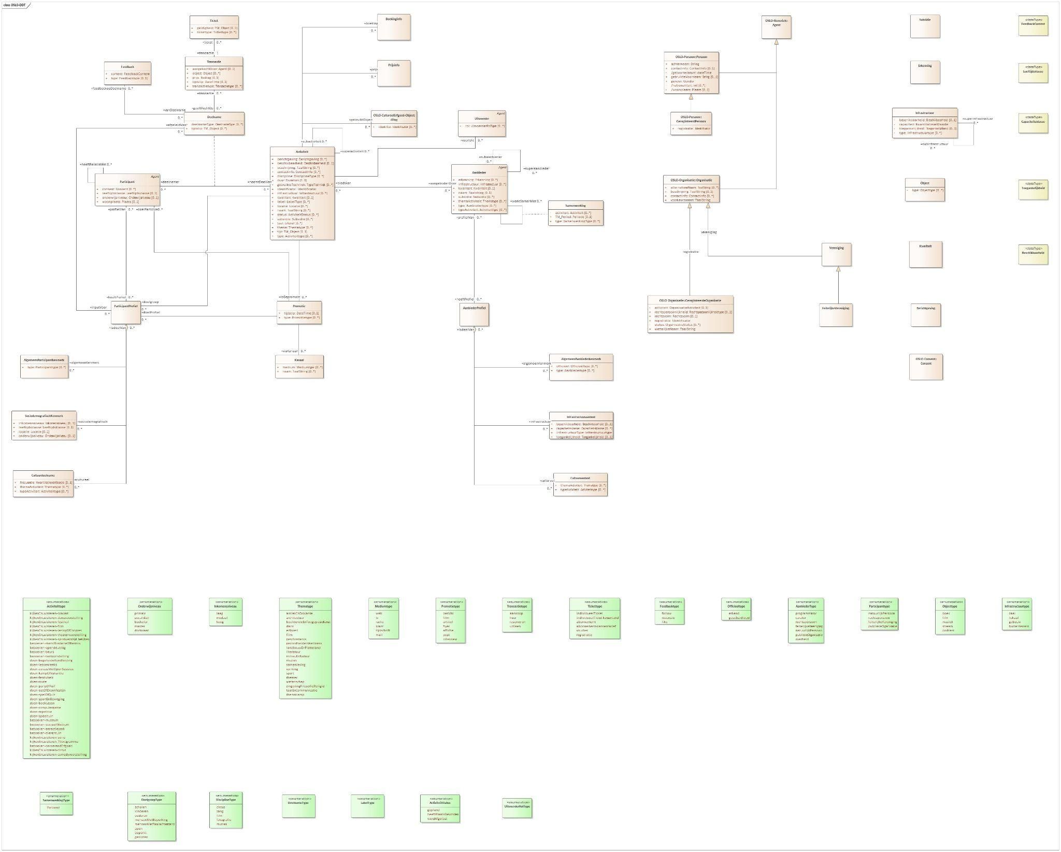
Storyline
Deelname
Activiteit
Volledige model
Aanbieder
Participant
Participantprofiel
Aanbiederprofiel

Slide 36

Naar de mural
https://app.mural.co/t/beadvtc7549/m/beadvtc7549/1641381034580/4ad3462a90e786b5805962a0d2df3916dbf466c8?sender=ue9933922f73b776a33f43670

Slide 37

Overzicht van de planning
Startdatum: 26 oktober 2021
Duur: 9 maanden
Vandaag
Pauze
Business werkgroep
Thematische werkgroep 2
Thematische werkgroep 4
Einde publieke reviewperiode
2021
oktober
november
december
januari
februari
maart
april
mei
juni
Thematische werkgroep 1
Thematische werkgroep 3
Start publieke reviewperiode
Implementatie van de draft specificatie

Slide 38
Object diagram

Slide 39
Doel
Het data model uitdagen aan de hand van een object diagram

Slide 40
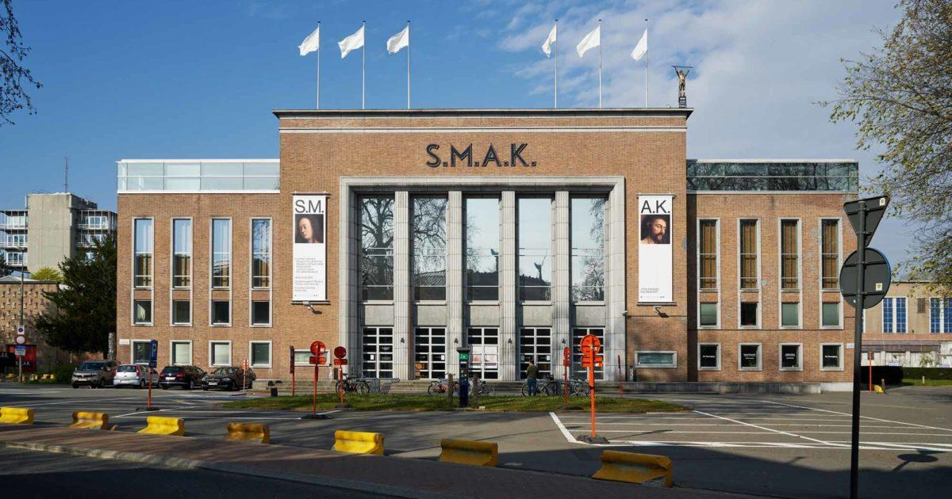
Storyline object diagram
Jakob Peeters, de Participant, bezoekt regelmatig musea. Uit zijn ParticipantProfiel blijkt dat hij een interesse heeft voor beeldende kunst.
Jakob bezoekt een tentoonstelling met werken van Panamarenko, die doorgaat in het S.M.A.K. in Gent.
Na zijn bezoek zal hij via mail reclame ontvangen om een boek over Panamarenko uit te lenen. Deze promotie is gebaseerd op de data die in zijn ParticipantProfiel verzameld werd uit eerdere Activiteiten.

Slide 41
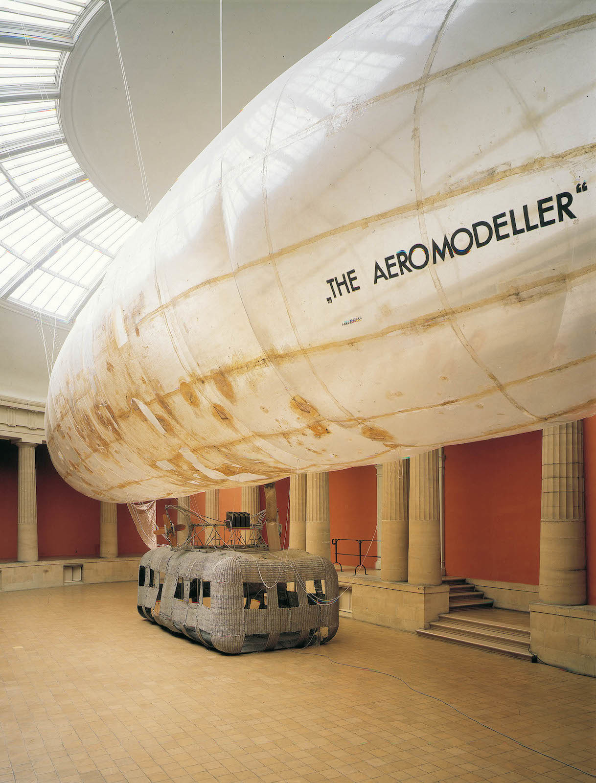
Object diagram
Activiteit
Ding

Slide 42
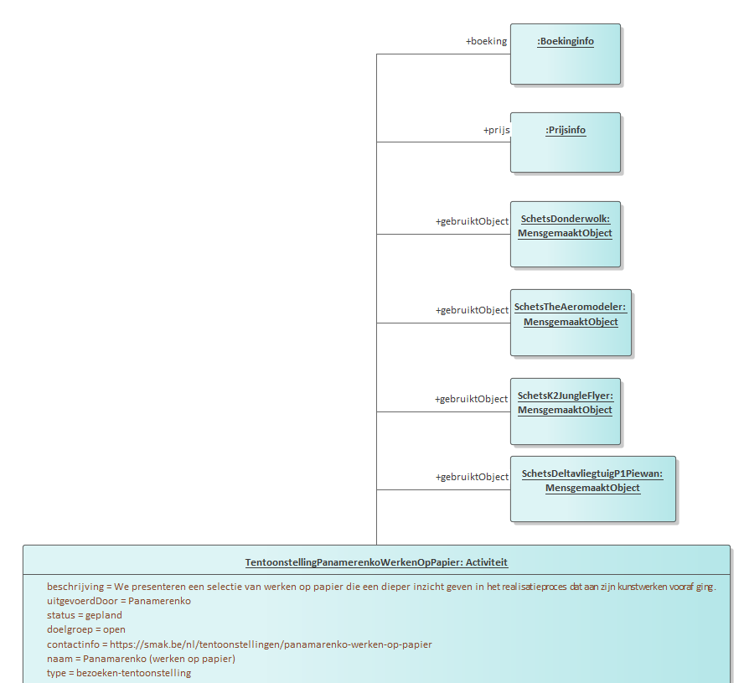
Objectdiagram 1: Activiteit
Jakob bezoekt het S.M.A.K. in Gent waar een tentoonstelling van Panamarenko plaatsvindt.
De tentoonstelling bevat verschillende werken van de kunstenaar.
Er kan ook boekinginformatie en prijsinformatie verbonden zijn aan de activiteit.

Slide 43
Object diagram
Activiteit
Ding
Aanbieder
Aanbiederprofiel
Notes:
ARNE

Slide 44
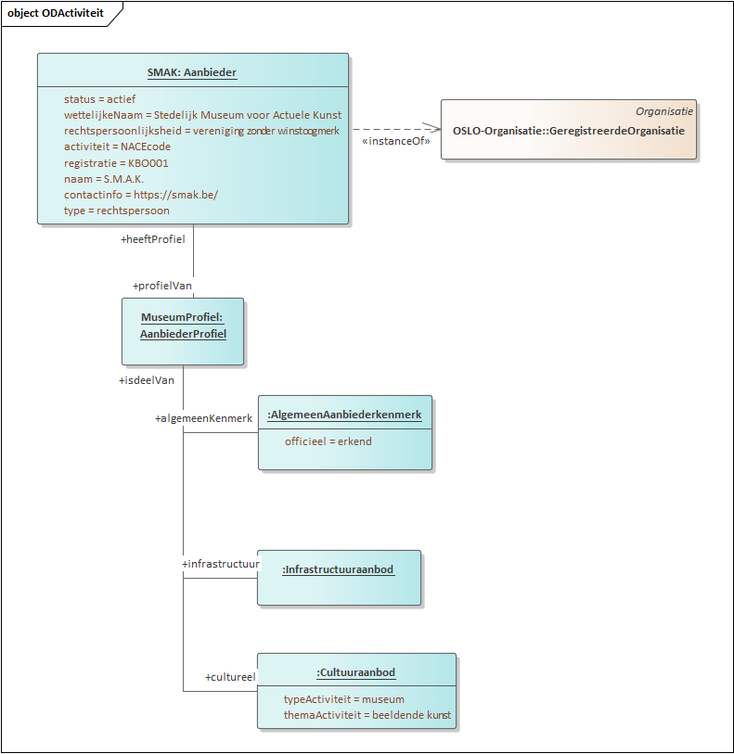
Objectdiagram 2: Aanbieder
De Activiteit wordt aangeboden door het S.M.A.K.
Het museum heeft een AanbiederProfiel waarin AlgemeenAanbiederkenmerk, Infrastructuuraabond en Cultuuraanbod zijn opgenomen. Het Cultuuraanbod omvat het activiteittype en activiteitthema.

Slide 45
Naar de mural
https://app.mural.co/t/beadvtc7549/m/beadvtc7549/1641381034580/4ad3462a90e786b5805962a0d2df3916dbf466c8?sender=ue9933922f73b776a33f43670

Slide 46
Object diagram
Activiteit
Ding
Aanbieder
Aanbiederprofiel
Participant
Participantprofiel
Notes:
ARNE

Slide 47
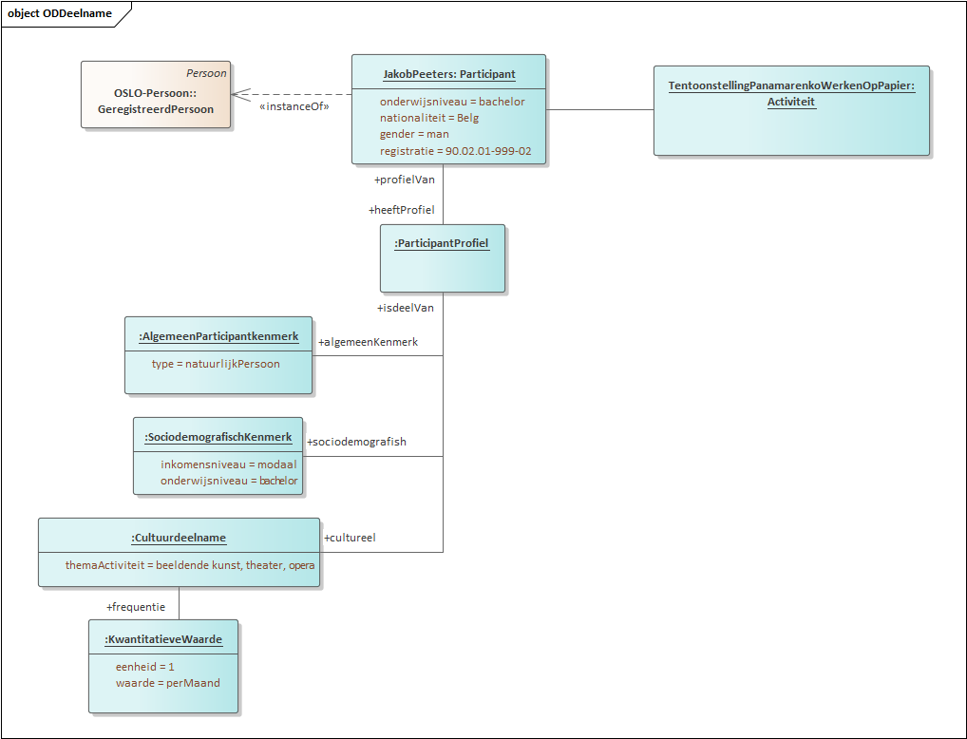
Objectdiagram 3: Participant
Jakob Peeters heeft een ParticipantProfiel.
Jakob bezoekt graag musea en heeft een voorkeur voor Belgische artiesten en hedendaagse kunst.
Uit zijn ParticipantProfiel blijkt dat hij één keer per maand aan een culturele activiteit participeert.

Slide 48
Object diagram
Activiteit
Ding
Aanbieder
Aanbiederprofiel
Participant
Deelname
Notes:
ARNE

Slide 49
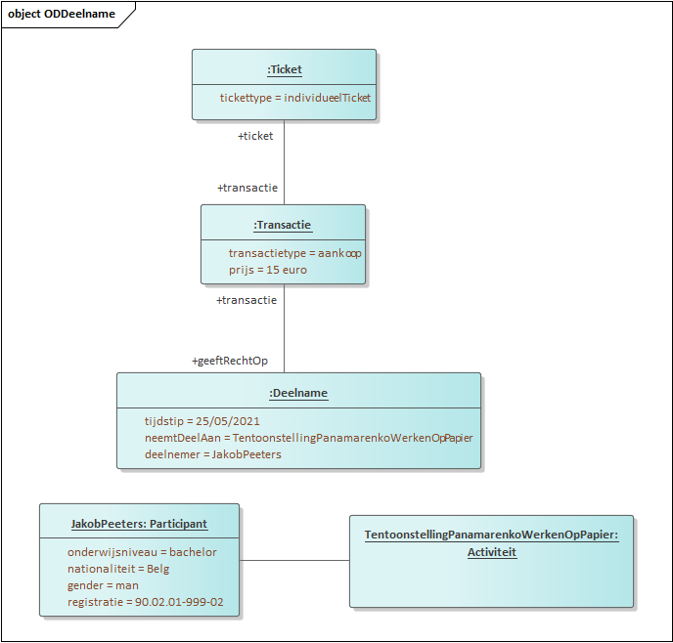
Objectdiagram 4: Deelname
Om deel te nemen aan de tentoonstelling betaalde Jakob 15 euro.
Via die transactie ontving hij een toegangsticket.

Slide 50
Naar de mural
https://app.mural.co/t/beadvtc7549/m/beadvtc7549/1641381034580/4ad3462a90e786b5805962a0d2df3916dbf466c8?sender=ue9933922f73b776a33f43670

Slide 51

Object diagram
Activiteit
Ding
Aanbieder
Aanbiederprofiel
Participant
Deelname
Promotie
Notes:
ARNE

Slide 52
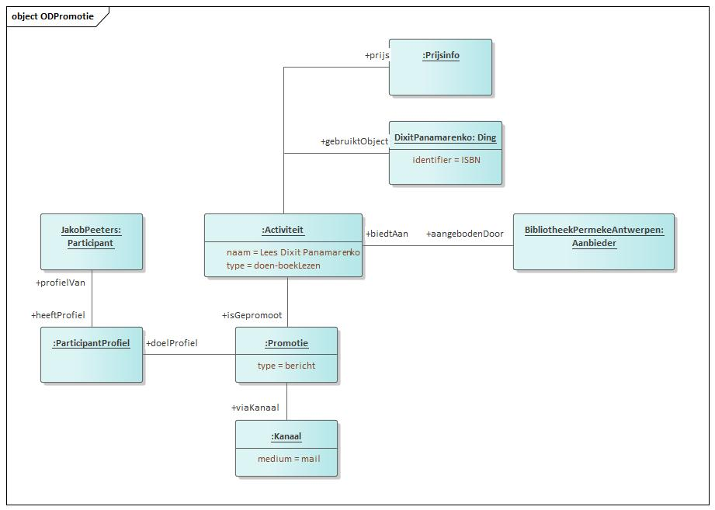
Objectdiagram 5: Promotie
Jakob krijgt via mail reclame om het boek “Dixit Panamarenko” te lezen.
Het boek is te vinden in Bibliotheek Permeke in Antwerpen.
De promotie is gebaseerd op het ParticipantProfiel van Jakob.
Notes:
Evt. via technische criteria, of evt. kwaliteit anders benoemen, doel is persoonsbeoordeling, niet meer dan dat.
vraag in werkgroep hoe promotie toegevoegd moet worden (groep of individu).

Slide 53
Naar de mural
https://app.mural.co/t/beadvtc7549/m/beadvtc7549/1641381034580/4ad3462a90e786b5805962a0d2df3916dbf466c8?sender=ue9933922f73b776a33f43670

Slide 54
Q&A

Slide 55
Naar de mural
https://app.mural.co/t/beadvtc7549/m/beadvtc7549/1641381034580/4ad3462a90e786b5805962a0d2df3916dbf466c8?sender=ue9933922f73b776a33f43670

Slide 56

Waarom doen we ... ?
Kunnen we niet beter ... ?
Moeten we niet ... toevoegen ?
Hoe zit het met ... ?

Slide 57
Volgende stappen

Slide 58
Volgende stappen
Verwerken van alle input uit de thematische werkgroep
Rondsturen van een verslag van deze werkgroep. Feedback is zeker welkom
Feedback capteren via GitHub!
Itereren op deze eerste versie van het semantisch model a.d.h.v. deze gecapteerde feedback

Slide 59

Feedback
Feedback kan gegeven worden via mail naar onderstaande contacten:
laurens.vercauteren@vlaanderen.be
jitse.decock@vlaanderen.be
eva.derore@vlaanderen.be
Feedback kan gegeven worden via GitHub op onderstaande link:
https://github.com/Informatievlaanderen/OSLOthema-DoelgerichtDigitaalTransformeren/issues

Slide 60
Roadmap OSLO traject Doelgericht Digitaal Transformeren
Vandaag
16
Business werkgroep
18
Thematische werkgroep 2
08
Thematische werkgroep 4
Start publieke review
November
December
Januari
Februari
Maart
April
14
Thematische werkgroep 1
29
Thematische werkgroep 5
8
Thematische werkgroep 3
Volgende werkgroep
Vergeet niet in te schrijven!
https://overheid.vlaanderen.be/opleiding/oslo-doelgericht-digitaal-transformeren

Slide 61
Vragen?

Slide 62
Bedankt!

